Slide 1


Slide 2

CURSO DE FORMACIÓN
Gestión de proyectos inmobiliarios

Slide 3
Planeación y Gestión Urbanítica
Módulo 5

Slide 4
Temario
Módulo V: Regulación Urbana y Edificatoria
Planeamiento y gestión del suelo, acondicionamiento territorial y desarrollo urbano.
Zonificación, parámetros urbanísticos y edificatorios, habilitaciones urbanas y edificación.
Análisis y aplicación de la Ley de Regulación de Habilitaciones Urbanas y de Edificaciones – Ley N° 29090.
Análisis y aplicación de la Ley de Desarrollo Urbano Sostenible – Ley N° 31313.

Slide 5
Planeamiento y gestión del suelo, acondicionamiento territorial y desarrollo urbano.

Slide 6
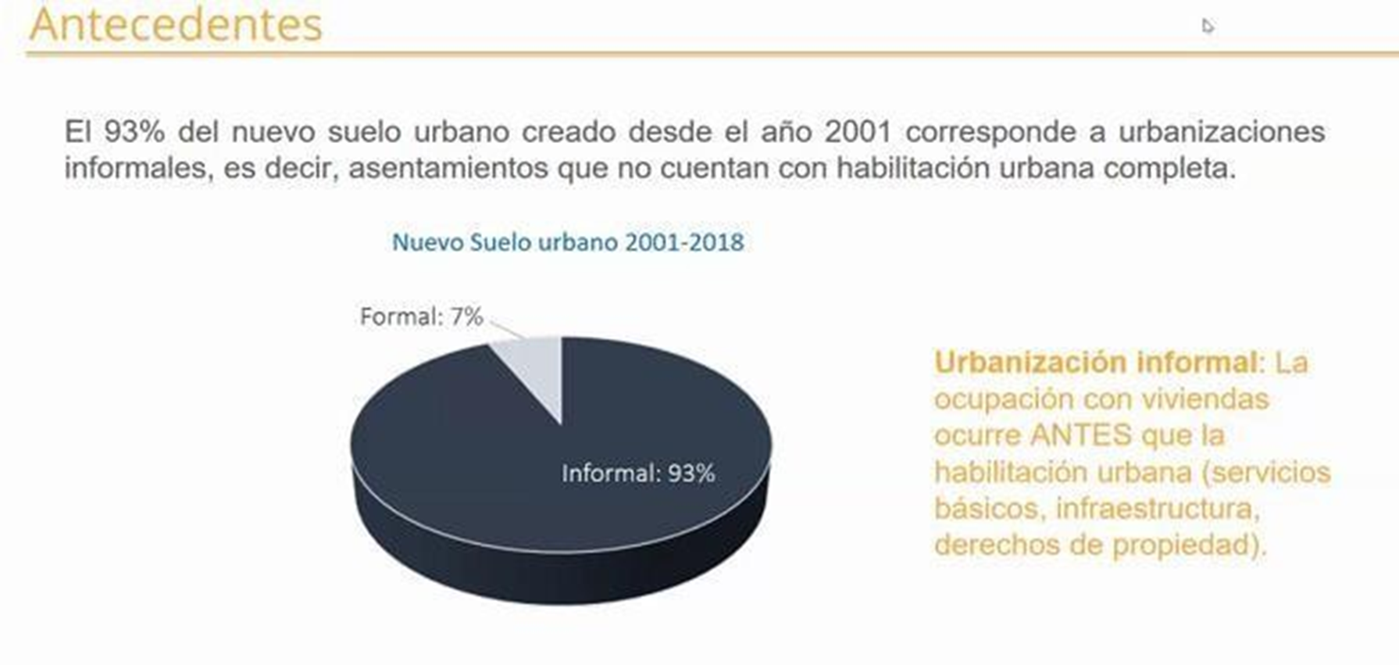
Planeamiento y gestión del suelo, acondicionamiento territorial y desarrollo urbano.

Slide 7
Planeamiento y gestión del suelo, acondicionamiento territorial y desarrollo urbano.
Las Habilitaciones Residenciales se clasifican en:
a) Habilitaciones para uso de vivienda o Urbanizaciones
b) Habilitaciones para uso de Vivienda Taller
c) Habilitaciones para uso de Vivienda Tipo Club
d) Habilitación y construcción urbana especial
Las Habilitaciones Residenciales deberán cumplir con efectuar aportes, en áreas de terreno habilitado, o efectuar su redención en dinero cuando no se alcanza las áreas mínimas, para los siguientes fines específicos:
Para Recreación Pública
Para Ministerio de Educación y
Para Otros Fines
Para Parques Zonales
Los aportes de Habilitación Urbana constituyen un porcentaje del Área bruta descontando las áreas de cesión para vías expresas, arteriales, y las áreas de reserva para proyectos de carácter provincial o regional, y se fijan de acuerdo al tipo de Habilitación Residencial a ejecutar.

Slide 8
Planeamiento y gestión del suelo, acondicionamiento territorial y desarrollo urbano.

Slide 9
Planeamiento y gestión del suelo, acondicionamiento territorial y desarrollo urbano.
De acuerdo a las características de las obras existirán 6 tipos diferentes de habilitación, de acuerdo a lo consignado en el siguiente cuadro:

Slide 10
Zonificación, parámetros urbanísticos y edificatorios, habilitaciones urbanas y edificación.

Slide 11
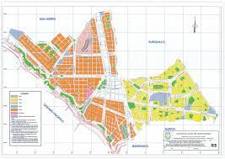
Zonificación, parámetros urbanísticos y edificatorios, habilitaciones urbanas y edificación.
Tipos de Zonificación y compatibilidades de uso
Entendiendo un Certificado de Parámetros urbanísticos
Aplicación en proyectos inmobiliarios
Fuente: Censos INEI

Slide 12
Análisis y aplicación de la Ley de Regulación de Habilitaciones Urbanas y de Edificaciones – Ley N° 29090.

Slide 13
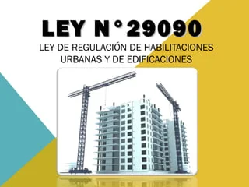
Análisis y aplicación de la Ley de Regulación de Habilitaciones Urbanas y de Edificaciones – Ley N° 29090.
Resumen de la Ley N° 29090,sus reglamentos y modificatorias
Principales puntos de interés
Controversias
Ámbito de aplicación

Slide 14
Análisis y aplicación de la Ley de Desarrollo Urbano Sostenible – Ley N° 31313.

Slide 15

Análisis y aplicación de la Ley de Desarrollo Urbano Sostenible – Ley N° 31313.
Resumen de la Ley N° 31313 y sus reglamentos
Tareas pendientes
Principales puntos de interés
Controversias
Ámbito de aplicación

Slide 16


